Slide 1
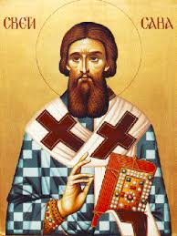








Православље и друштвене мреже

Slide 2

„Сви за лајк, лајк за све“
Достојевски:
,,Уверавају нас да свет што даље идемо све више сједињује и слаже у братску заједницу, тиме што се скраћује растојање (што се кроз ваздух саопштавају мисли. Не веерујте таквом уједињењу људском. Схватајући слободу као умножавање и брзо засићавање потреба људи сакате и криве природу своју јер стварају у себи много бесмислених жеља, навика и измишљотина. Живе само ради међусобне зависти,угађања телу и охолости.“
Пре него што је дошло време ,,сви за лајк, лајк за све“ постојало је време у којем је било ,,сви за једног, један за све“. Било је то време храбрих и одважних људи који су устајали за правду, били слободоумни, који су снагом духа рушили погрешне светове. Где су нестали заједништво,емпатија,брига за другог човека?
Оружје које се користи против тебе је у твојој кући,забавља тебе и твоју децу и одгаја те, а да то и не схваташ. Друштвене мреже имају моћ да промене мишљење готово читавом становништву пружћајући идеје иови морал. Са поквареним друштвом лако је управљати. Зашто? Зато што онај који се бори за ништа лако упада у свашта. Форсира се чиста забава.

Slide 3
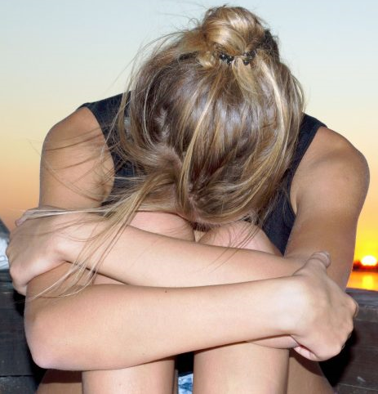
Љубав је заменила неугасива жеља за насладом
Данашње време се може назвати пантехничком ером. Човеков геније се концентрисао на проналажење нових апарата. Некада је објекат созрцавања било Божанство, затим у доба хуманизма човек који је још увек чувао известан сјај духовне лепоте и племенитости, а данас је човек заборавио за Бога и свој душевни свет. Поглед ума човека усмерен је ка споља, а не ка унутра. Човек обскрбљен средствима техничке цивилизације са горчином осећа да је он творац историје и владар света. Створен је одређен тип човека прагматичара који размишља како да искористи све па и другог зарад остварења својих циљева. Пријатељи су познаници, супружници партнери гомиле људи су емотивно равнодушне и туђе једне другима. Оскудица је љубави. Њу је заменила неугасива жеља за насладом .
Шта ће заменути еру технологије? Еру тенологије заменуће ера наркотика. После материјализма дошао је демонизам. Окултни системи претварају некадашњи свет хришћански у духовну пустињу.

Slide 4
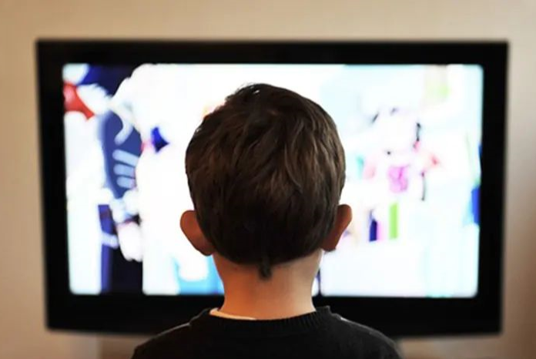
Уместо у гледање лица Божјег, човек гледа телевизор
Једна од новина Запада која одавно убија последње трунке духовности у човеку је телевизор. Он је постао бежањ од свакодневне монотоније, уместо у гледање лица Божјег човек гледа телевизор.
Гугл и Фејсбук загосподарили су информационом привредом. Уновчавају нашу пажњу. Фејсбук нас подсећа да своје профиле на друштвеним медијима морамо дотерати тако да свету понудимо своју најупечатљивију и најпримамљивију слику. Увек смо под притиском да усавршавамо своје ЈА, упорно се трудимо да убеђујемо друге колико вредимо.
Гугл Хоум спаја податке док пасивно слуша гласове у кући од 2016 године. Од кад је настао 2004 Фејсбук се промовисао као машина која ће одгајати људе?
Схватајући Интернет и друштвене мреже преузимају примат као водећи медији савременог свјета. Све што је људима потребно сада се налази на један клик од њих, све што им треба сада траже на интернету па и Бога. Сваки хришћанин јесте апостол Цркве Божије и дужан је да спасоносну реч шири и другима. „Што вам се шапне на ухо, проповедајте с кровова!“

Slide 5
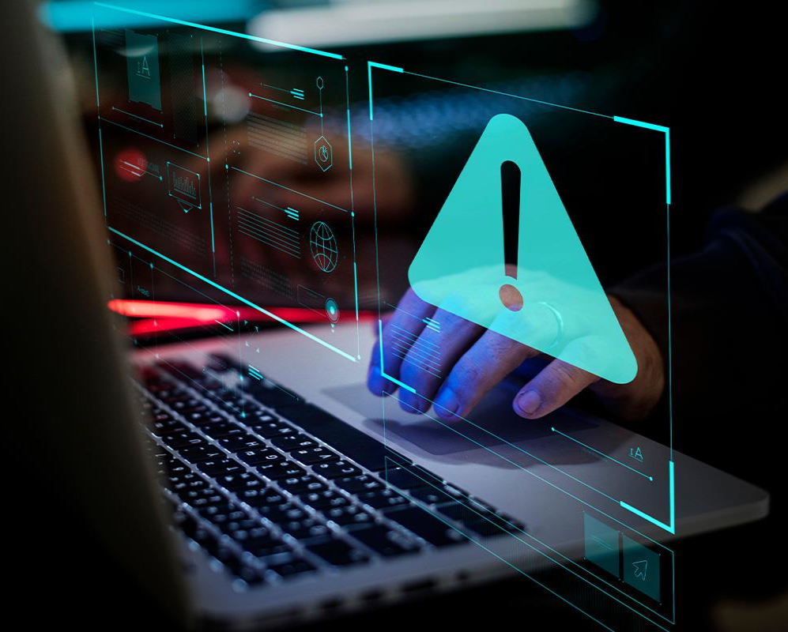
Интернет је затрован погрешним исповедањима
Данас су ти кровови интернет и друштвене мреже, одатле данас одзвања у васиону оно што пишемо, радимо и проповедамо. Апостоли када проповедају Христа одлазе у синагоге, на тргове, Акропољ, одлазе тамо где се окупљају људи и ту шире Јеванђеље, а данас се људи окупљају на мрежама, данас је ту центар размене искустава, знања, незнања и свега осталог што је некада приличило трговима древног света. Тренутно је интернет затрован којекаквим погрешним исповедањима, кривоверјем, као апостол Павле када долази у Атину и види град пун идола, такав је често интернет. Ми смо дужни да ту проповедамо оног њима непознатог Бога. Хришћани морају увек и свагда да сведоче реч Божију, али не да је конзервирају него осавремене. Јеванђеље морамо да приближимо људима, да им спасење учинимо доступним.
Човеку је својствено да тежи ка комфору, он се труди да олакша себи живот, да олакша и поједностави свој рад. Али да ли је то за њега корисно у духовном смислу?
Чини ми се да човекова тежња ка комфору делимично изражава његову тежњу ка повратку у рај. Живећи овде стално осећамо извесну нелагоду. И тежња ка комфору такође сведочи о томе да плачемо за изгубљеним рајем. Није случајно што многи центри удобности, на пример, раскошни хотели, дворци, тржни центри и центри за разоноду носе назив „Paradis“, односно „Рај“. Ово је наизглед вулгарно, али с друге стране, људи тако несвесно покушавају да се врате у неко рајско место и стање.

Slide 6
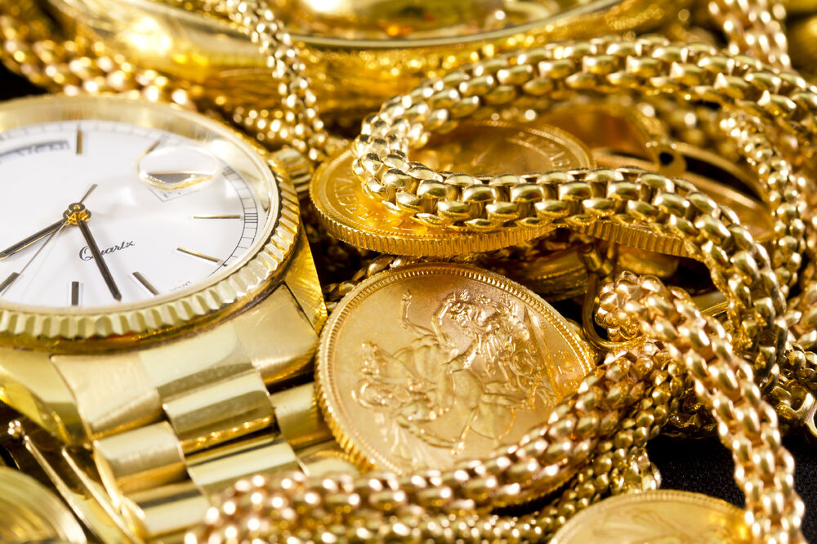
Жеља за изградњом раја на Земљи
Јасно је да ако се човек буде бавио само стварањем материјалног комфора то неће имати никакве везе с богоопштењем. Наизглед, овде није очевидан и очигледан грех који нас одваја од Бога. Али погледајмо неке савремене цивилизације, на пример, нагли пораст комфора на Западу у ХХ веку – а сад је то дошло и код нас – или наш комунистички експеримент.
Жеља за изградњом раја на Земљи?
Да. Овај совјетски рај је био у извесној мери аскетски, али је много учињено и за комфор: електрификација у свим крајевима, изградња зграда у којима је у становима било грејање и топла вода, струја, и све то скоро бесплатно. А сад видимо примере бескрајног комфора који достиже невероватне размере – таквих ствари никад није било међу људима. Истовремено је то често праћено окретањем од Христа, од Бога. То се дешава и на Западу и код нас.
Међутим, апсолутни физички комфор и Бог су неспојиви. Они су као уље и вода. Премда бисмо веома желели да их спојимо. Желимо да уђемо у рај ламборгинијем. Желимо да будемо с Богом, а да притом живимо некако изузетно лепо, добро и срећно као што живе некакве звезде Инстаграма: да будемо вечно млади, лепи и успешни. Ова реч „успешни“ се данас стално понавља. Премда се често не објашњава: успешни у чему?

Slide 7
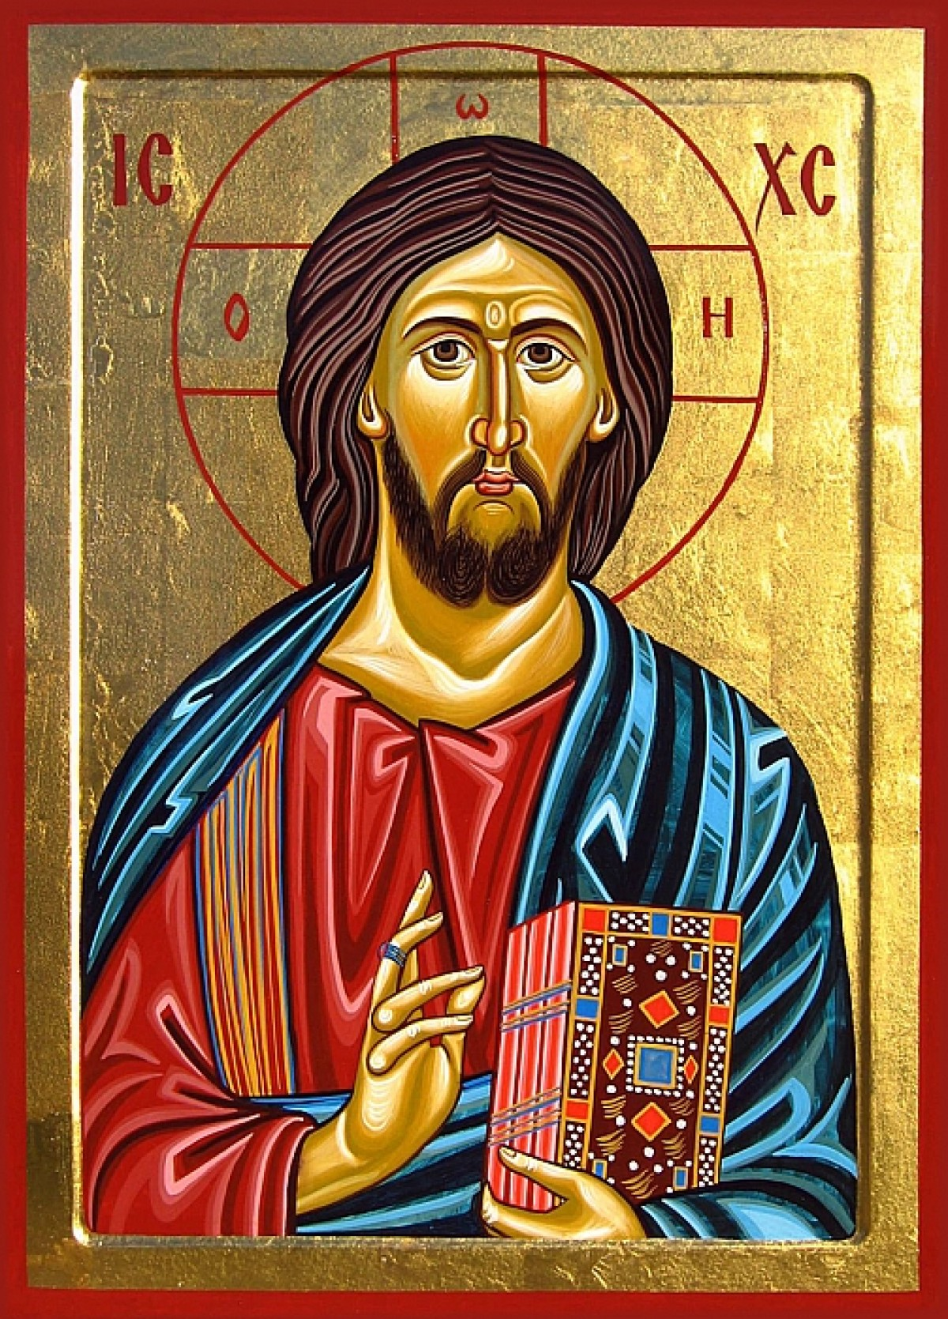
Погрешан тренд: да не излазећи из зоне комфора, будемо с Богом
Чак и страх Божији који постоји у нама, православним хришћанима, понекад се претвара у некакав сујеверни страх – у жељу да нам и тамо, у другом свету, буде комфорно. Чини ми се да данас постоји тренд у свакодневном животу православних хришћана: да не излазећи из зоне комфора, као да седимо у кабриолету, будемо с Богом, да будемо причесници божанске благодати. Међутим, ту постоји врло озбиљан дисонанс и ми то још увек не схватамо. Још увек нисмо у стању да схватимо суштину и последице оног степена комфора који се обрушио на човечанство, укључујући, ако не пре свега, народе који исповедају Христа.
У чему је корен противречности између комфора и духовног живота?
Почећемо од главног. Ми идемо за Господом Исусом Христом, Он је наш „Начелник“, пример за углед. Али хајде да погледамо како је Он живео овде, на Земљи, да погледамо и окружење у којем је проповедао, у којем је одрастао. Људи су у време Христа живели много скромније. Чак су и најбогатији цареви тада живели скромније него што данас живи неки просечан власник салона аутомобила. Али је чак и за тај свет Христос био сиромашан: није имао ни кућу, ни неку имовину, и то није случајно. Постоје друге религије и вероисповести које су везане за одређене личности и људи, без обзира на ове личности, виде оваплоћење моралног начела. А ми се угледамо на Христа, на апостоле. Али они су живели врло скромно, чак и по стандардима ондашњег света. И није случајно то што Господ није дошао у овај свет као богати цар, или као освајач, или као трговац.

Slide 8
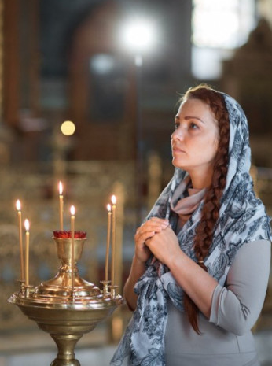
Човек који тежи комфору неминовно тежи богаћењу
Рођен је у јаслама, у врло некомфорним условима... Да. Дошао је као прогнаник. И у томе је важна основа нашег хришћанског живота. И треба да се угледамо на овај идеал. Не можемо да заборавимо на то. Некадашње генерације хришћана, и код нас у Русији, никад то нису заборављале. Може се рећи да људи нису тежили да премаше извесну границу комфора управо зато што су се руководили Христовим моралним идеалом.
Једном ми се десила следећа ствар. Нека бака је продавала чарапе у метроу. Та бака ми је била симпатична и одлучио сам да купим њен производ. Питам: „Пошто?“ Одговара: „150 рубаља.“ А тада је већ 150 рубаља била скоро као сад, врло мало новца. Нисам имао потребне новчанице, па сам јој дао нешто више, а она каже: „Не, нећу да узмем.“ Узела је колико је тражила, није хтела да узме више. Чак је рекла: „То је грех.“ Разумете? Генерације наших предака су живеле тако да се врло строго односе према томе да стекну неко материјално богатство, уопште нешто материјално. Опрезно су се односили према томе. И полазећи од тога чак се наша цивилизација развијала посебним путем. То су међусобно повезане ствари.
Шта значи тежити комфору? Човек који тежи комфору неминовно тежи богаћењу. Заправо, он почиње мање да служи себи, а више мамони и почиње да поступа по законима који му се намећу и хтео или не хтео доспева у таштину.

Slide 9
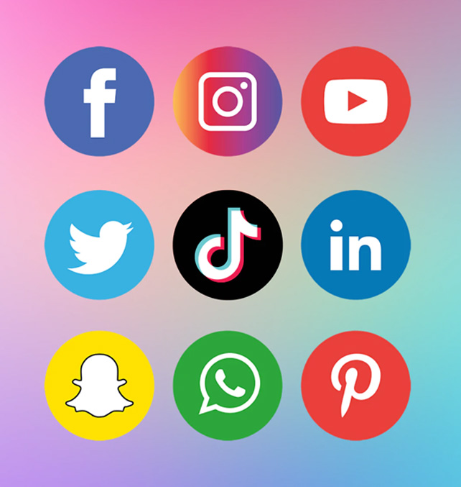
Хвала на пажњи!
Јована Томчић VII-6

